Slide 1
Оформление документации на терапевтическом участке
Огнева Алена Геннадьевна

Slide 3
Обязанности участковой мед сестры
1.Формирование списка прикрепленного населения
2.Ведение паспорта участка
3.Ведение журнала диспансерного наблюдения, формирует картотеку контрольных карт
4. Планирование «Д» явок в соответствии с рекомендацией участкового врача терапевта
5.Приглашение пациентов на «Д» осмотры (смс оповещение, телефонные звонки)
6.Составление отчета о выполнении плана «Д» осмотров
7.Патронаж маломобильных пациентов
8.Выполнение назначений врача на дому

Slide 6
Контрольная карта (форма 030/у-04)
Порядок заполнения регламентируется Приказом Минздрава России от 15.12.2014 N 834н "Об утверждении унифицированных форм медицинской документации, используемых в медицинских организациях, оказывающих медицинскую помощь в амбулаторных условиях, и порядков по их заполнению" .

Slide 7
Номер контрольной карты соответствует номеру
медицинской карты амбулаторного
больного (форма №025/у-04)
Указать номер телефона пациента
Контрольная карта диспансерного наблюдения заполняется всеми амбулаторно-поликлиническими учреждениями (исключения составляют специализированные учреждения). Карта заполняется на всех больных, которые взяты под диспансерное наблюдение по причине их заболевания. Если пациент имеет право на получение специальных услуг, то проставляется маркировка (буква Л).
Диагноз заболевания пациента проставляется в правом верхнем углу карты, также указывается дата установления данного диагноза, код болезней по МКБ, код имеющейся льготы

Slide 8
Контрольная карта используется для ведения учета за посещением больных в соответствии с утвержденным индивидуальным планом диспансерного наблюдения. Для этого в карте указываются даты назначений, а также даты фактической явки больного.
В карте отмечаются все сведения об изменении диагноза, о возникающих осложнениях и сопутствующих заболеваниях. Вносятся сведения о проводимых врачебных мероприятиях:
лечебно-профилактические;
госпитализация;
лечение в дневном стационаре;
санаторно-курортное лечение;
присвоение пациенту инвалидности;
рекомендации по трудоустройству и пр.

Slide 9
Контрольная карта подписывается лечащим врачом.
Карты хранятся в картотеке у каждого врача, по формам заболеваний либо датам явки на осмотр пациентов. Это позволяет вести контроль за своевременной явкой больных.
Карты льготной категории больных рекомендуется хранить отдельно.
На больных, находящихся под диспансерным наблюдением по поводу двух и более заболеваний, этиологически не связанных между собой рекомендуется заполнение раздельных контрольных карт ( в целях избежать дублирования разрешено завести одну контрольную карту, где превалирующее заболевание указывается как основное, а все ХНИЗ, требующие диспансерного наблюдения, указываются в сопутствующих, при этом в протоколе диспансерного наблюдения врач оценивает эффективность терапии и динамику развития всех заболеваний ).
Данные карты используются для составления статистической медицинской отчетности соответствующего направления.

Slide 10
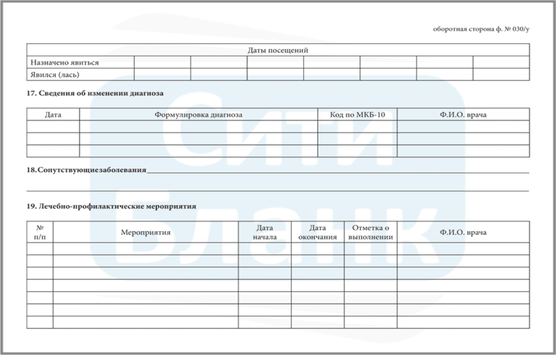
Образец контрольной карты

Slide 11
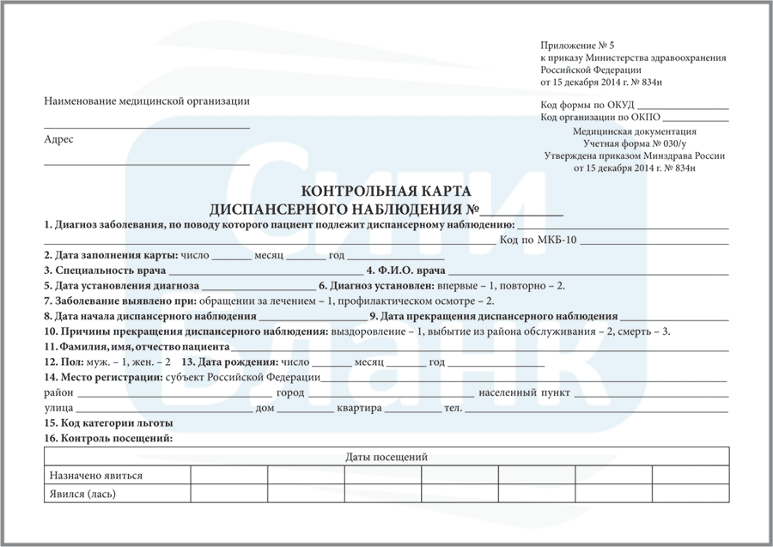
Журнал диспансерного наблюдения больных должен быть на каждом участке, содержит список больных с ХНИЗ.
Список пациентов разделен по нозологиям.
В журнале также рекомендуется указать даты назначенных и фактических явок каждого пациента ежегодно.

